Slide 1
Η «διασυνδέσεις» της Υπηρεσίας Έγκαιρης Παρέμβασης στην Ψύχωση
Πέτρος Πετρίκης
Επίκουρος Καθηγητής Ψυχιατρικής
του Πανεπιστημίου Ιωαννίνων
Επιστημονικά Υπεύθυνος της Υπηρεσίας

Slide 2
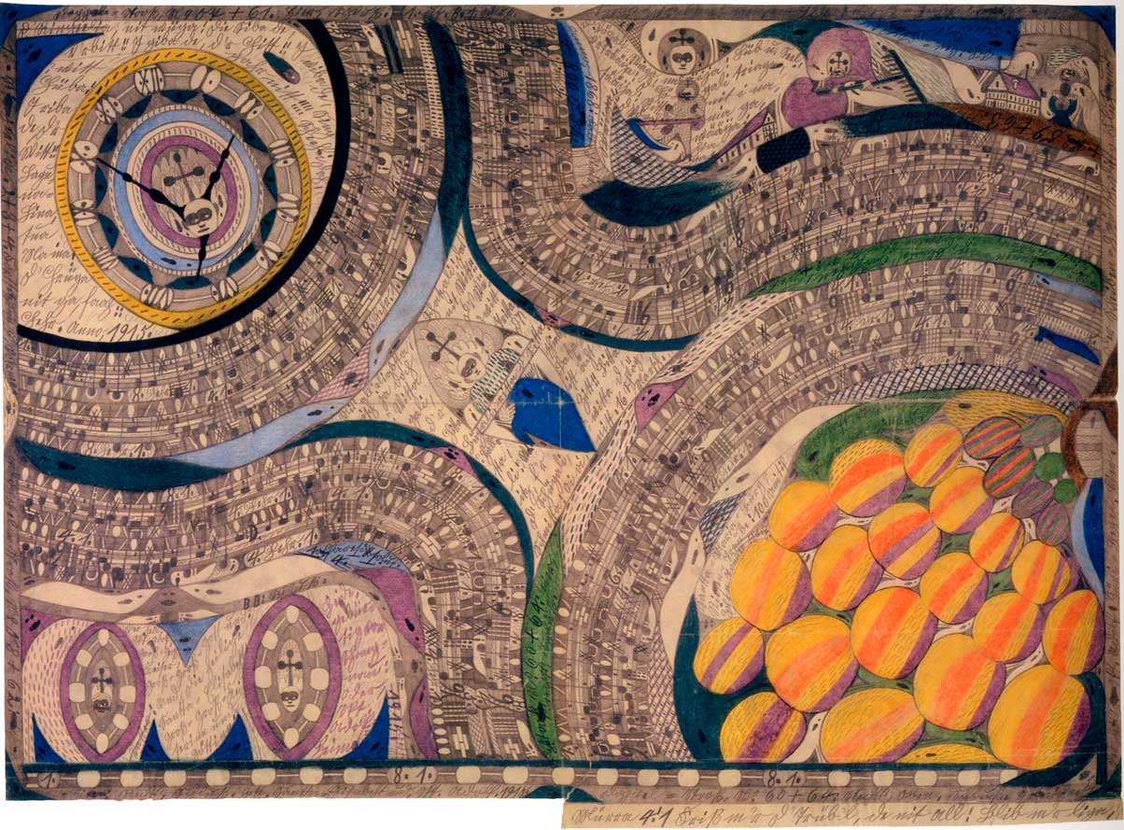
Adolf Wölfli

Slide 3
Ο ασθενής μέσα από τα λόγια του
« Στο βιούμενο σώμα οι μύες ορίζουν πύκνωση φορτίου, λυώνουν μεταλολικά ή αλλάζουν λιπική σύσταση(νερό) ως αναγνώριση ανάγκης επιβίωσης ιδεών και ατομικότητας. Από το θέμα αυτό βιωματικοί άνθρωποι υπάρχουν. Από τη χρήση κοκάλων ως πανοπλία στο ξύλο στο δέρμα ή πετσί ήξεραν πάντα η κάθε ιδέα σε πια σύσταση βασιζόταν. Το συναίσθημα είναι βιούμενο ως σώμα λόγω αντίδρασης»

Slide 4
«Η επίθεση στην επιτέχνη της Ψυχιατρικής με εκνεύρισε περισσότερο από κάθε επίθεση του Εγώ μου στο Εγώ μου βάσει θεωριών Ψυχολογίας.
Θεωρίες Ψυχολογίας φτάνουν στους ορισμούς και σημασιολογίες ελληνικών και λατινικών λέξεων. Και ο δρόμος μέχρι εκεί η γραμματική και το συντακτικό ενός νομικού συντάγματος νόησης ανά νόηση. Καθώς και πλεγματικού βιώματος. Πλέγμα ως μυστικό, γη και ύδωρ»

Slide 5
Η επαναφορά των συμπτωμάτων επήλθε ως κάποιο εσωτερικό σαμποτάζ. Φόβου μανίας, γνωσικής και ερωτικής-σκεπτόμενος για ανοιχτό πανεπιστήμιο. Ερωτευμένος ήμουν και έσπασα, άραγε οτιδήποτε διαβάσω και λατρέψω θα με λυγίσει πάλι?
Όταν γράφω οι φωνές σιωπούν και οι εναλλαγές σε πεδία αντίληψης ανενεργά συνυπάρχουν. Τις εναλλαγές διάθεσης ή αλλιώς τις εναλλαγές ψύχωσης αντι-ψύχωσης ως εσωτερικές διαδικασίες τις αισθάνομαι οικείες, διότι ανέκαθεν τις απολάμβανα ταυτόχρονα, ως βιολογία και νόηση. «Ψυχωτική αντίληψη».

Slide 6

Adolph Wölfli

Slide 7
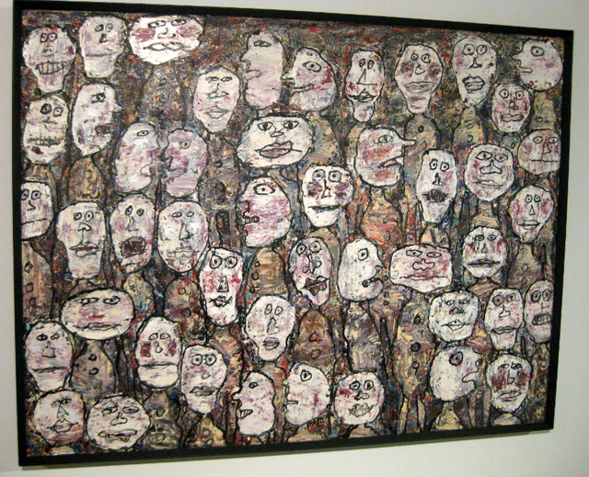
Jean Dubuffet

Slide 8
Η υπηρεσία έγκαιρης παρέμβασης στην ψύχωση
H υπηρεσία Εγκαιρης Παρέμβασης στην Ψύχωση αντιμετωπίζει ασθενείς με ψύχωση που νοσούν για πρώτη φορά από ένα ψυχωτικό επεισόδιο.
Η μοναδική τέτοια υπηρεσία μέχρι σήμερα στην Ελλάδα που στοχεύει στη φροντίδα των ασθενών και των οικογενειών τους με στόχο όχι μόνο την ύφεση των συμπτωμάτων αλλά την επάνοδο στην κοινότητα.
Απαρτίζεται από ψυχίατρο, ειδικευόμενο ψυχίατρο, ψυχολόγο, νοσηλευτή, επισκέπτες υγείας, εργοθεραπευτές και κοινωνική λειτουργό.

Slide 9
Η ακούσια νοσηλεία
Ένα μεγάλο ποσοστό ασθενών που αντιμετωπίζει η Υπηρεσία, περίπου το 70%, εισάγεται στην Ψυχιατρική Κλινική με τη διαδικασία της Εισαγγελικής παραγγελίας που οδηγεί συχνά σε ακούσια νοσηλεία.
Στόχος μιας ακούσιας νοσηλείας είναι η αποτροπή πράξεων του που μπορεί να θέσουν σε κίνδυνο τη ζωή ή τη σωματική ακεραιότητα πάσχοντα ή άλλων και η αντιμετώπιση συμπτωμάτων σοβαρής ψυχικής νόσου όταν αναμένεται βελτίωσή τους από τη νοσηλεία- και πρέπει να διενεργείται με απόλυτο σεβασμό των δικαιωμάτων του ασθενούς.

Slide 10
Η ακούσια νοσηλεία- κατάχρηση και στιγματισμός
Ο αυξημένος αριθμός εισαγγελικών παραγγελιών και ακουσίων νοσηλειών τα τελευταία χρόνια, ιδιαίτερα αλλά όχι μόνο για χρόνιους ασθενείς, αντανακλά σε μεγάλο βαθμό τις ελλείψεις/ ή και την αδυναμία των ενδιάμεσων δομών φροντίδας αλλά και τις κοινωνικές αναπαραστάσεις περί ψυχικής ασθένειας και ψυχικά πάσχοντος.
Κοινωνικές αναπαραστάσεις που επαυξάνουν το στίγμα και δυσχεραίνουν την αποδοχή των ψυχικά πασχόντων ως ισότιμων μελών της κοινωνίας μας.

Slide 11
Η μονάδα οξέων περιστατικών
Η Μονάδα Οξέων Περιστατικών αποτελεί τμήμα της αυξημένης φροντίδας της Ψυχιατρικής Κλινικής, από την οποία διαχωρίζεται μόνο με δύο κλειστές πόρτες.
Στο τμήμα αυτό νοσηλεύονται ασθενείς με ακούσια νοσηλεία- ασθενείς πρώτου επεισοδίου και γενικά ασθενείς με οξεία συμπτωματολογία.
O ρόλος των νοσηλευτών είναι κομβικής σημασίας εδώ για τον κατευνασμό και τη συμπόρευση με τον ασθενή στη δύσκολη εμπειρία από την οποία διέρχεται (και πέρα από τη νόσο εννοώ την επώδυνη εμπειρία της ακούσιας νοσηλείας και τον στιγματισμό)

Slide 12
Η μονάδα οξέων περιστατικών
Στην ψυχολογική στήριξη των ασθενών αλλά και των οικογενειών τους που βρίσκονται αντιμέτωπες με μια ιδιαίτερα σύνθετη και δύσκολη στο χειρισμό κατάσταση για πρώτη φορά συμβάλλουν ιδιαίτερα δύο από τις ψυχολόγους της κλινικής, επιφορτισμένες αντίστοιχα με τους ασθενείς της Έγκαιρης Παρέμβασης και της ΜΟΠ .
Ο στόχος όμως παραμένει η επανένταξη και στον τομέα αυτό οι δύο εργαθεραπευτές που απασχολούνται στη ΜΟΠ συμβάλλουν τα μέγιστα.
Χώροι αναψυχής των ασθενών με τηλεόραση και επιτραπέζια παιχνίδια, βιβλιοθήκη, προαύλιος χώρος βοηθούν στη διαχείριση των απογευματικών κυρίως ωρών-που περνούν πιο δύσκολα και πιο αργά για όλους τους νοσηλευόμενους.

Slide 13
Τα ημι-διαπερατά όρια των δύο Τμημάτων της Κλινικής
Μιλήσαμε για δύο κλειστές πόρτες.
Στην πραγματικότητα πρόκειται για ημι-διαπερατά και όχι στεγανά όρια ανάμεσα στα δύο τμήματα της κλινικής.
Οι ασθενείς που νοσηλεύονται στη Μονάδα Οξέων, συνεχίζουν , μετά από σχετικά σύντομο χρονικό διάστημα , στη Βραχεία με τους συναδέλφους που έχουν την ευθύνη των ασθενών για το τμήμα αυτό, αλλά και ασθενείς που νοσηλεύονται στο Τμήμα Βραχείας Νοσηλείας μπορεί να μεταφερθούν στη ΜΟΠ, αν κριθεί αναγκαίο για την ασφάλειά τους.

Slide 14
Αλλαγές που επέφερε η ΜΟΠ
H ΜΟΠ Διαθέτει 10 κλίνες, βρίσκεται εδώ και ένα χρόνο σε πλήρη λειτουργία.
Χάρη στη λειτουργία της ΜΟΠ ο αριθμός των άκαιρων, παρά τις συστάσεις των θεραπόντων διακοπών νοσηλείας έχει μειωθεί δραματικά.
Επίσης ο σωματικός περιορισμός έχει μειωθεί σημαντικότατα και πλέον μετράται σε ώρες.
Από στατιστικά στοιχεία των τελευταίων μηνών για τους σωματικούς περιορισμούς προκύπτει ότι το μέσο χρονικό διάστημα ήταν 7,5 ώρες (μέγιστο 28- μικρότερο 1 ώρα)

Slide 15
Η συνέχεια της θεραπείας εκτός νοσοκομείου
Η παρακολούθηση των ασθενών σε τακτά διαστήματα, εφόσον το επιθυμούν, συνεχίζεται μετά το πέρας της νοσηλείας τους στα Εξωτερικά Ιατρεία της Κλινικής κ δυνατλότητααι βέβαια παρέχεται από τους Επισκέπτες Υγείας η δυνατότητα κατ’ οίκων επισκέψεων των ασθενών και των οικογενειών τους.
Εντονη είναι η επιθυμία όλων των εμπλεκόμενων για εξω-νοσοκομειακή παρακολούθηση, ιδιαίτερα των ασθενών που υπάγονται στην Υπηρεσία της Έγκαιρης Παρέμβασης, όταν τουλάχιστον δεν απαιτούνται ειδικές παρακλινικές εξετάσεις, σύμφωνα και με τα διεθνή standards.
Ελπίζουμε, μέσα στον επόμενο χρόνο να την πραγματοποιήσουμε.

Slide 16
Οι διασυνδέσεις της Έγκαιρης Παρέμβασης στην Ψύχωση
Η «διασύνδεση» της Έγκαιρης Παρέμβασης δεν περιορίζεται όμως μεταξύ των συνεργατών που την απαρτίζουν ή τις άλλες δομές της κλινικής- όπως η ΜΟΠ.
Αφορά επίσης εξωνοσοκομειακές δομές κοινωνικής επανένταξης , απασχόλησης και αποκατάστασης.

Slide 17
Οι διασυνδέσεις της Έγκαιρης Παρέμβασης
Και βέβαια αφορά τη συνεργασία με άλλες Κλινικές και Εργαστήρια με στόχο τον ευρύτερο δυνατό παρακλινικό και απεικονιστικό έλεγχο των ασθενών που βιώνουν ένα πρώτο ψυχωτικό επεισόδιο.
Στο πλαίσιο αυτό διενεργείται ένας ευρύτατος έλεγχος μεταβολικών, ανοσολογικών, ορμονικών δεικτών- νευροψυχολογικών, πραγματολογικών δοκιμασιών-τεστ, καρδιολογικός, απεικονιστικός έλεχος με spect ή/και MRI εγκεφάλου καθώς και χορήγηση ειδικών ερωτηματολογίων που εκτιμούν-πέραν των συμπτωμάτων της νόσου- το βαθμό εναισθησίας, το αντιλαμβανόμενο και βιωμένο στίγμα καθώς και την κοινωνική φοβία.
Τέλος, επιγραμματικά θα αναφέρω την έγκαιρη χρήση κλοζαπίνης για τις ανθιστάμενες στη θεραπεία με άλλα αντιψυχωτικά περιπτώσεις με παράλληλη μέτρηση των επιπέδων της στο αίμα

Slide 18
Θερμές ευχαριστίες στους «εξωτερικούς συνεργάτες» της Υπηρεσίας
Παρασκευή Βούλγαρη, Καθηγήτρια Ρευματολογίας-Ανοσολογίας.
Γκόλφω Μαγγίνη, Καθηγήτρια Φιλοσοφίας, Τμήμα Φιλοσοφίας –Πανεπιστήμιο Ιωαννίνων
Ελένη Αρετούλη, Αναπληρώτρια Καθηγήτρια Νευροψυχολογίας
Κατερίνα Αντωνίου, Αναπληρώτρια Καθηγήτρια Φαρμακολογίας
Βασιλική Μπούμπα, Αναπληρώτρια Καθηγήτρια Ιατροδικαστικής-Τοξικολογίας
Κατερίνα Νάκα, Αναπληρώτρια Καθηγήτρια Καρδιολογίας
Ευγενία Τόκη, Αναπληρώτρια Καθηγήτρια Πληροφορικής-Τμήμα Λογοθεραπείας

Slide 19
Θερμές ευχαριστίες στους «εξωτερικούς συνεργάτες» της Υπηρεσίας
Βασιλική Σιαφάκα, Αναπληρώτρια Καθηγήτρια Ψυχολογίας- Τμήμα Λογοθεραπείας
Χρύσα Σιώκα, Επίκουρη Καθηγήτρια Πυρηνικής Ιατρικής
Μιχαέλα Φίλιου, Επίκουρη Καθηγήτρια Γενετικής-ΒΕΤ
Σπύρο Κονιτσιώτη, Καθηγητή Νευρολογίας
Στυλιανό Τίγκα, Επίκουρο Καθηγητή Ενδοκρινολογίας
Γιώργο Λεονταρίτη, Επίκουρο Καθηγητή Φαρμακολογίας
Αλέξαντρο Τζάλλα, Επίκουρο Καθηγητή Πληροφορικής.

